Slide 1
Automaty komórkowe 2
Modelowanie komputerowe
Maciej Matyka

Slide 2
Plan
Mrówka Langtona
Piasek
Gaz HPP
Elementarne Automaty Komórkowe (Wolfram)

Slide 3
Automat komórkowy
Proste zasady lokalne -> globalne efekty w układzie

Slide 4
Czym jest automat komórkowy?
Model dyskretny w czasie
Model dyskretny w przestrzeni (1D, 2D itd.)
Stan układu = wartości w komórkach
Synchroniczna zmiana stanu komórek
Zmiana stanu komórki zgodnie z regułą
Reguła - funkcja stanu komórki i otoczenia

Slide 5
Mrówka Langtona

Slide 6
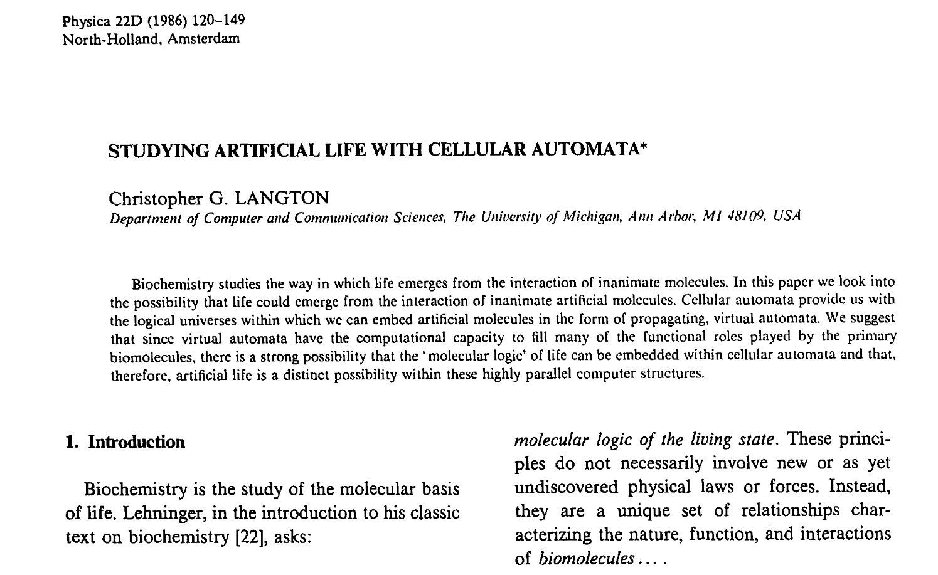
Mrówka Langtona
https://deepblue.lib.umich.edu/bitstream/handle/2027.42/26022/0000093.pdf%3Bjsessionid%3D66E373920F9D0B5ABC741BBDC4C24CE1?sequence%3D1

Slide 7
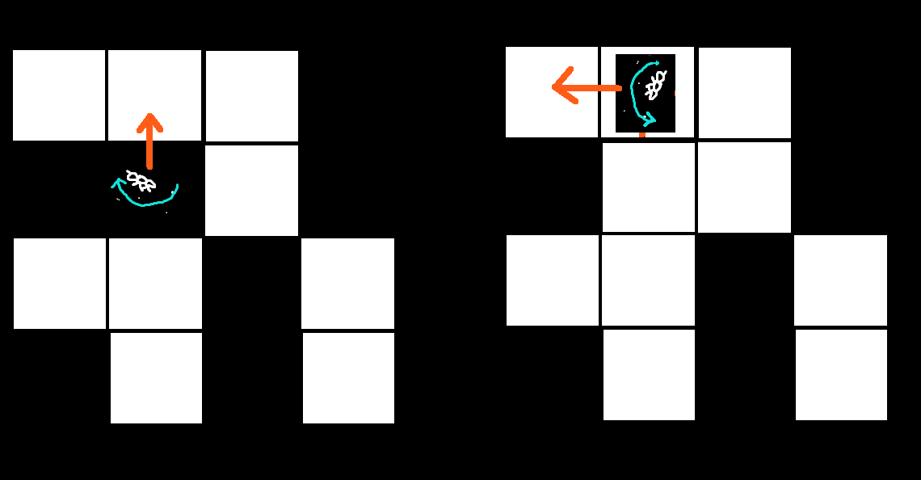
Mrówka Langtona
Sieć kwadratowa pokolorowana na czarno lub biało
Po sieci chodzi "mrówka" posiadająca orientację (kierunek ruchu)
Na polu białym obraca się o 90 stopni w prawo
Na polu czarnym obraca się o 90 stopni w lewo
Po obrotach przekolorowuje pole na którym jest i przesuwa się w swoim kierunku

Slide 8
Mrówka Langtona w działaniu

Slide 9
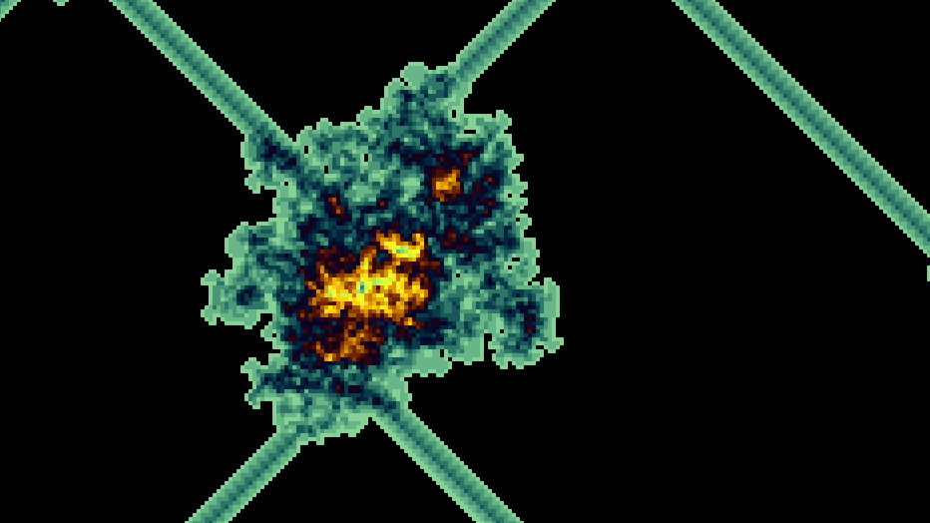
"Heat mapa"

Slide 10
Mrówka Langtona - podsumowanie
0 - 1000 prostota – pierwsze kilkaset kroków to symetryczne wzory
1000 – 10000 pojawia się chaos (wartości orientacyjne)
10000 – pojawia się "autostrada"

Slide 11
Piasek

Slide 14
Sąsiedztwo Margolusa
B. Chopard, M. Droz, Cellular Automata Modeling of Physical Systems, Cambridge University Press 1997

Slide 16
Reguły dla piasku
bez blokowania:
Sul(t+1) = Sul*Sll*(Slr + ( 1-Slr )*Sur)
B. Chopard, M. Droz, Cellular Automata Modeling of Physical Systems, Cambridge University Press 1997

Slide 17
Reguły dla piasku
bez blokowania:
Sul(t+1) = Sul*Sll*(Slr + ( 1-Slr )*Sur)
Sur(t+1) = Sur*Slr*(Sll + (1-Sll) * Sul)
Sll(t+1) = Sll + (1-Sll)[Sul + (1-Sul)*Sur*Slr]
Slr(t+1) = Slr + (1-Slr)[Sur + (1-Sur)*Sul*Sll]
B. Chopard, M. Droz, Cellular Automata Modeling of Physical Systems, Cambridge University Press 1997

Slide 18
Z blokowaniem
g=0 lub 1 (podłoże)
Sul(t+1) = Gul*Sul + (1-Gul)*Sul*Sll*(Slr+(1-Slr)*Sur)
ziarenko na takim polu pozostanie tam na zawsze

Slide 19
Pełny zestaw reguł
Sul(t+1) = Gul*Sul + (1-Gul) * Sul*Sll*(Slr + ( 1-Slr )*Sur)
Sur(t+1) = Gur*Sur + (1-Gur) * Sur*Slr*(Sll + (1-Sll) * Sul)
Sll(t+1) = Sll + (1-Sll)[Sul*(1-Gul) + (1-Sul)*Sur*(1-Gur)*Slr]
Slr(t+1) = Slr + (1-Slr)[Sur*(1-Gur) + (1-Sur)*Sul*(1-Gul)*Sll]
+ reguła spadku obu ziaren z prawdopodobieństwem p

Slide 20
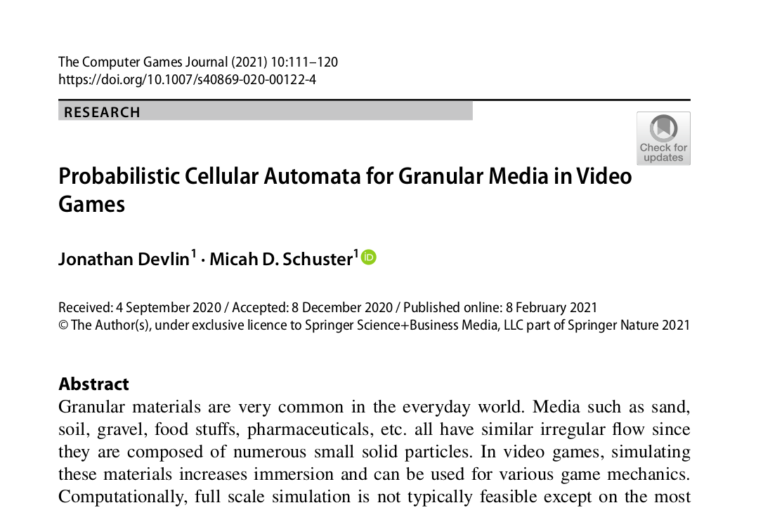
Piasek

Slide 21
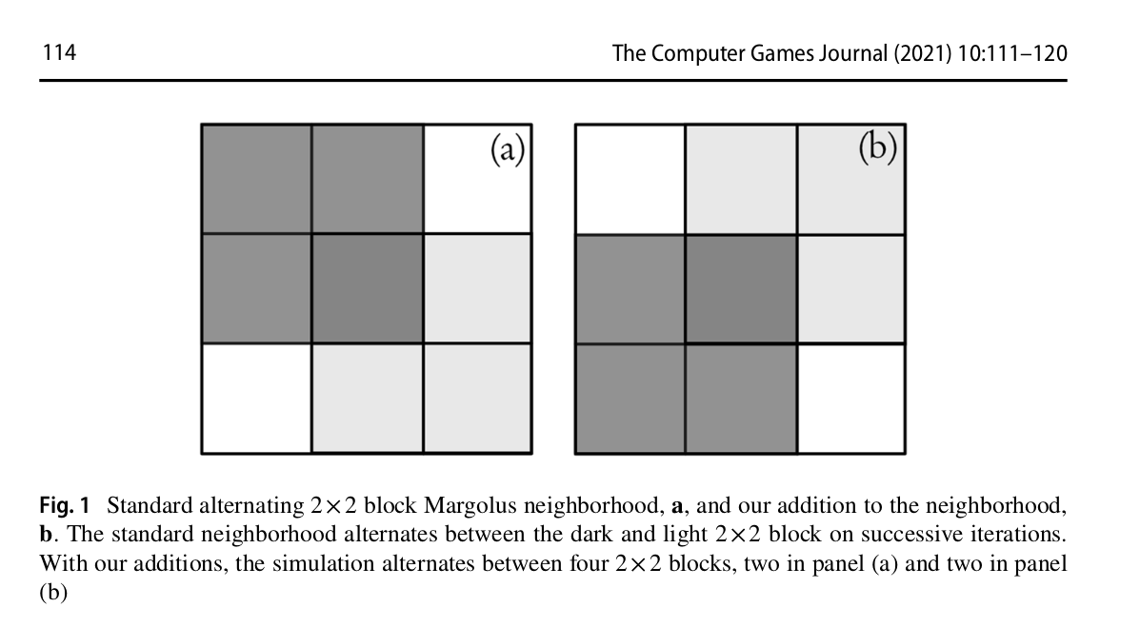
Zmodyfikowane otoczenie Margolusa

Slide 22
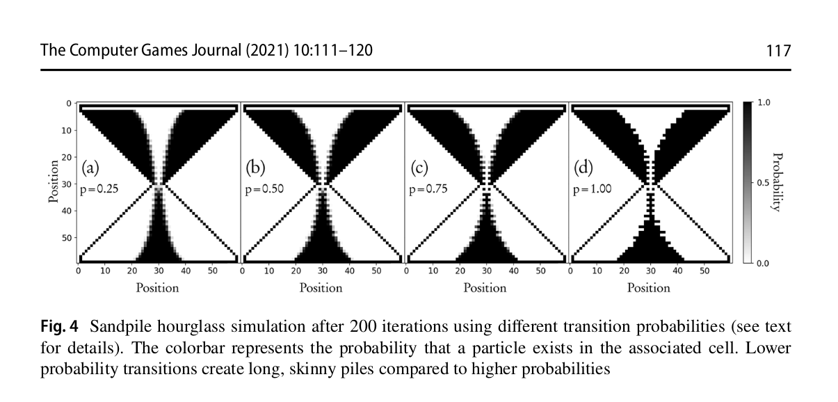

Slide 23
http://panoramx.ift.uni.wroc.pl/~maq/felp.pl/snow/index.html

Slide 24
Implementacja na GPU (compte shader)

Slide 25
Co dalej?
https://youtu.be/VLZjd_Y1gJ8 - Recreating Noita's Sand Simulation in C and OpenGL | Game Engineering
https://youtu.be/prXuyMCgbTc - Exploring the Tech and Design of Noita
https://blog.macuyiko.com/post/2020/an-exploration-of-cellular-automata-and-graph-based-game-systems-part-4.html

Slide 26
Płyny HPP

Slide 27
Model HPP
Gaz oddziałujących cząsteczek
Cząsteczki na sieci kwadratowej
Stan komórki określa czy są w niej cząsteczki
Automat komórkowy dopuszcza skończoną ilość cząsteczek w węźle
Zasady automatu prosto z zasad zachowania pędu i masy (ilości cząsteczek)

Slide 28
717 cytowań (Google)

Slide 29
HPP
Cząsteczki zmierzają "do węzłów"

Slide 30
HPP
Krok 1. Kolizje
Krok 2. Przesunięcie
Sąsiedztwo Margolusa

Slide 31
HPP
Zapis bitowy – 1 bit = 1 cząsteczka
0000 – brak cząsteczki
1000 - cząsteczka ze strony lewej
0101 – z góry i z dołu
1111 – ze wszystkich kierunków
Stan opisuje cząsteczki zmierzające "do komórki"

Slide 32
HPP
Krok 1. Kolizje
1010 -> 0101
0101 -> 1010

Slide 33
HPP
Krok 1. Kolizje
10 -> 5
5 -> 10

Slide 34
HPP
Kolizja
Przesunięcie w kierunku kolejnej komórki (wektor prędkości)
Odbicie od sztywnych ścian (odbicie prędkości)

Slide 35
HPP
Kolizja
if( B(i,j) == 10 ) B(i,j) = 5; // 1010 -> 0101
else
if( B[idx] == 5 ) B(i,j) =10; // 1010 <- 0101
Przesunięcie w kierunku kolejnej komórki (wektor prędkości)
Odbicie od sztywnych ścian (odbicie prędkości)

Slide 36
HPP - kod
Przesunięcie:
B(i, j) |= ( A[ left ] & 1);
B(i, j) |= ( A[ up ] & 2);
B(i, j) |= ( A[ right ] & 4);
B(i, j) |= ( A[ down ] & 8);

Slide 37
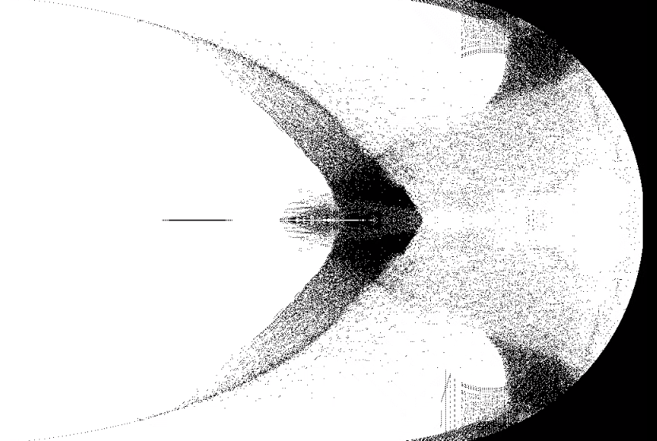
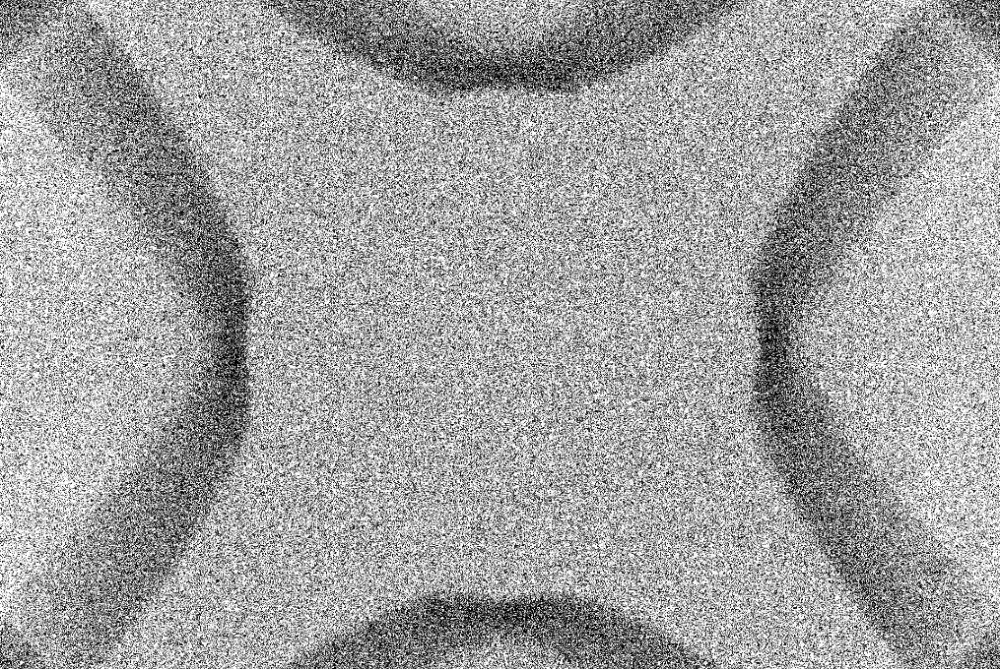
Wyniki (+youtube/shader)

Slide 40
Model FHP
Model FHP – praca Sebastiana Szczeciny: http://www.ift.uni.wroc.pl/~maq/mgr/szczecina2008.pdf

Slide 41
Automaty elementarne 1D

Slide 42
Stephen Wolfram
Badał i klasyfikował automaty jednowymiarowe

Slide 43
Stephen Wolfram – automaty 1D
Dla sąsiedztwa n=3 daje to 2^3=8 możliwości rozłożenia bitów
0-255 numeruje reguły (8 bitów)
Reguła 36:

Slide 44
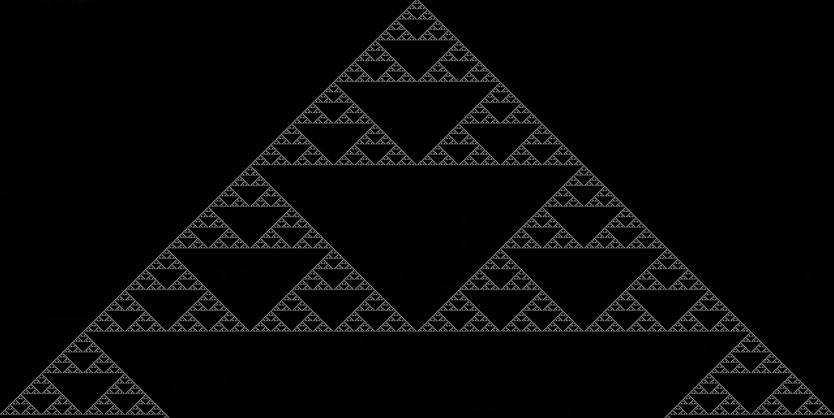
Reguła 18

Slide 45
Reguła 30
Nieregularności / chaos?

Slide 46
Reguła 254

Slide 47
Rozszerzenie sąsiedztwa
Standardowy model 1D – obliczamy wynik z sąsiedztwa -1,0,1
Rozszerzenie: -2,-1,0,1,2
Daje to 2^5 = 32 bitów na kodowanie zasad automatu, czyli...
2^32 = 4 294 967 296 możliwości!

Slide 48
https://youtu.be/JaBarOB5VR8

Slide 49
https://www.wolframscience.com/nks/

Slide 50
Koniec

Slide 51
Inne przykłady
Model FHP – praca Sebastiana Szczeciny: http://www.ift.uni.wroc.pl/~maq/mgr/szczecina2008.pdf
Ant
Gray-Scott:
https://softologyblog.wordpress.com/2018/03/23/rock-paper-scissors-cellular-automata/
Fire forest (?)
… ?
Wzory Turinga
https://en.wikipedia.org/wiki/Wireworld

Slide 52
!!!! - print?

Slide 53
Literatura
http://demonstrations.wolfram.com/search.html?query=cellular%20automata
https://youtu.be/RZyy5bwXrn8 - Larger than life
https://0fps.net/2012/11/19/conways-game-of-life-for-curved-surfaces-part-1/

Slide 54
Zajawki
https://youtu.be/KKwbDKRKG7k - Turing Patterns
https://en.wikipedia.org/wiki/Biham%E2%80%93Middleton%E2%80%93Levine_traffic_model

